Slide 1
Transfer pricing – úvod do problematiky převodních cen
Michal Fojt
Senior Tax Manager
Czech Tax Advisors s.r.o.
27. března 2024

Slide 2
Obsah prezentace
Základní pojmy a legislativa
Typické transakce mezi spojenými osobami
Funkce a rizika
Metody stanovení převodních cen
Prokazování před správcem daně
Komplexní příklad
Když jsou převodní ceny „špatně“

Slide 3
Základní pojmy a legislativa

Slide 4

Notes:
Co mají tyto společnosti společné? Negativní reklamu spojenou s daňovým plánováním.
Celosvětově je patrný tlak na zefektivnění výběru daní a postupné zpochybňování v historii běžných struktur a praktik. Jako výsledek jsme mohli v tisku zaznamenat několik případů, kdy největší a nejhodnotnější mezinárodní společnosti byly obviněny z toho, že se záměrně vyhýbají platbě daní a využívají agresivního daňového plánování.

Slide 5
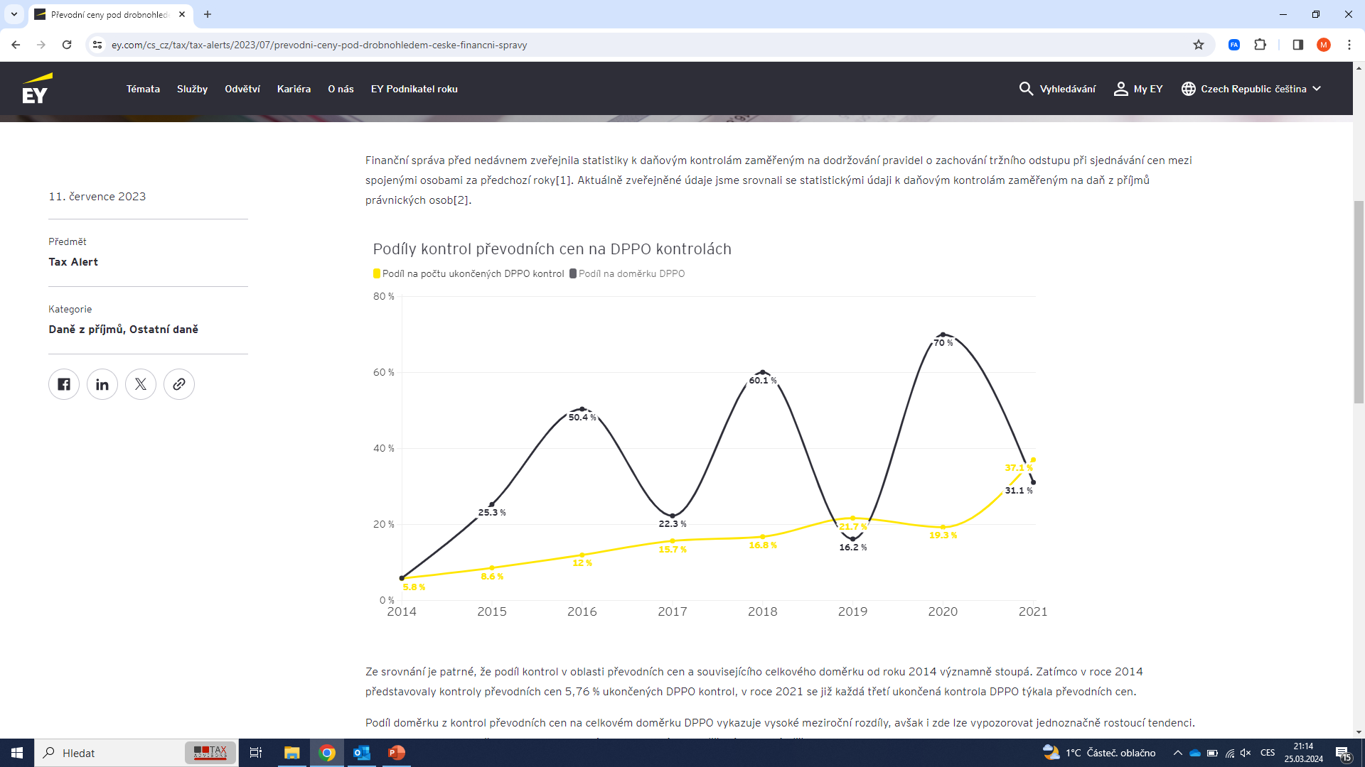

Slide 6
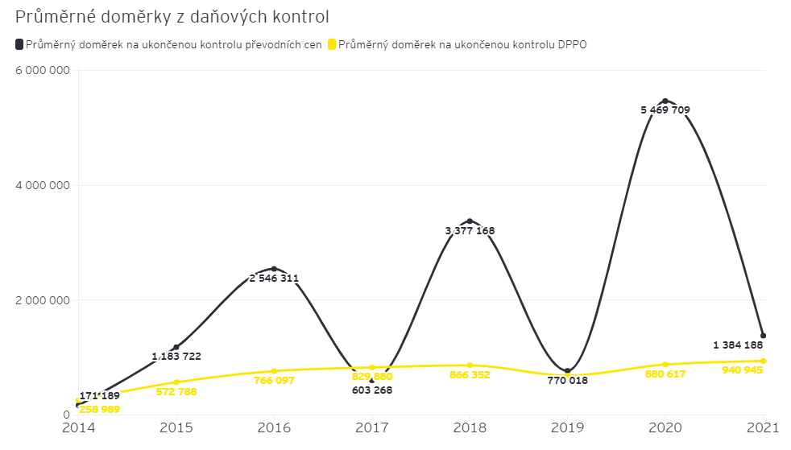

Slide 7
Transfer pricing – obecná definice
Zjednodušeně lze konstatovat, že za převodní neboli transferové (obvyklé) ceny lze považovat „ceny uplatňované u transakcí uskutečňovaných mezi dvěma daňovými subjekty ekonomicky nebo personálně spojenými“.
Tyto ceny musí být stanoveny stejným způsobem, jak by postupovaly subjekty, které nejsou ekonomicky či personálně spojené (nezávislé podniky).
Takto stanovené ceny jsou cenami stanovenými na základě principu tržního odstupu.
V českých podmínkách lze zjednodušeně říci, že se jedná o použití cen obvyklých pro účely stanovení základu daně z příjmů, jak jsou uváděny v našich daňových zákonech.

Slide 8
Legislativní úprava – cena obvyklá
    Zákon č. 586/1992 Sb., o daních z příjmů (ZDP): § 23 odst. 7, § 25 odst. 1 písm. w), § 38nc, § 38nd a další
    Směrnice OECD o převodních cenách pro nadnárodní podniky a daňové správy
    Smlouvy o zamezení dvojího zdanění příjmů a majetku - čl. 9, 10, 11, 12, 25
    Zpráva OECD o přiřazení zisku stálým provozovnám
    Úmluva o zamezení dvojího zdanění v souvislosti s úpravou zisků sdružených podniků (Arbitrážní konvence, č. 93/2006 Sb. m. s. – AC)
    BEPS – Base Erosion and Profit Shifting

Slide 9
Legislativní úprava – metodické pokyny
    Pokyn GFŘ D-34 – Sdělení k uplatňování mezinárodních standardů při zdaňování transakcí mezi sdruženými podniky – převodní ceny
    Pokyn GFŘ D-32 – Sdělení Generálního finančního ředitelství k závaznému posouzení způsobu, jakým byla vytvořena cena sjednávaná mezi spojenými osobami a ke způsobu určení základu daně daňového nerezidenta z činností vykonávaných prostřednictvím stálé provozovny
    Pokyn D-334 – Sdělení Ministerstva financí k rozsahu dokumentace způsobu tvorby cen mezi spojenými osobami
    Pokyn GFŘ D-10 – ke službám s nízkou přidanou hodnotou poskytovaným mezi spojenými osobami

Slide 10
Vývoj znění § 23/7 ZDP
Znění § 23/7 ZDP platné od 1.1.2015:
„Liší-li se ceny sjednané mezi spojenými osobami od cen, které by byly sjednány mezi nespojenými osobami v běžných obchodních vztazích za stejných nebo obdobných podmínek, a není-li tento rozdíl uspokojivě doložen, upraví se základ daně poplatníka o zjištěný rozdíl“
Znění § 23/7 ZDP platné v roce 2014:
…, a není-li tento rozdíl uspokojivě doložitelný, upraví se základ daně…
Znění § 23/7 ZDP platné v roce 2013:
…, a není-li tento rozdíl uspokojivě doložen, upraví správce daně základ daně…

Slide 11
§ 23/7 ZDP
Spojenými osobami se pro účely tohoto zákona rozumí
a) kapitálově spojené osoby, přitom
jestliže se jedna osoba přímo podílí na kapitálu nebo hlasovacích právech druhé osoby, anebo se jedna osoba přímo podílí na kapitálu nebo hlasovacích právech více osob; a přitom tento podíl představuje alespoň 25 % základního kapitálu nebo 25 % hlasovacích práv těchto osob, jsou všechny tyto osoby vzájemně osobami přímo kapitálově spojenými,
jestliže se jedna osoba nepřímo podílí na kapitálu nebo hlasovacích právech druhé osoby, anebo se jedna osoba přímo nebo nepřímo podílí na kapitálu nebo hlasovacích právech více osob; a přitom tento podíl představuje alespoň 25 % základního kapitálu nebo 25 % hlasovacích práv těchto osob, jsou všechny tyto osoby vzájemně osobami kapitálově spojenými,
b) jinak spojené osoby, kterými jsou osoby
kdy se jedna osoba podílí na vedení nebo kontrole jiné osoby,
kdy se shodné osoby nebo osoby blízké podílejí na vedení nebo kontrole jiných osob, tyto jiné osoby jsou vzájemně osobami jinak spojenými. Za jinak spojené osoby se nepovažují osoby, kdy je jedna osoba členem dozorčích rad obou osob,
ovládající a ovládaná a také osoby ovládané stejnou ovládající osobou,
blízké
které vytvořily právní vztah převážně za účelem snížení základu daně nebo zvýšení daňové ztráty.

Slide 12
Pokyn GFŘ D-34
    Sdělení k uplatňování mezinárodních standardů při zdaňování transakcí mezi sdruženými podniky – převodní ceny
    Princip tržního odstupu a sdružené podniky (resp. spojené osoby)
    Srovnávací analýza
    Metody pro zjištění převodních cen
    Dokumentace převodních cen
    Následné úpravy zisku
    Předběžné cenové dohody
    Odkaz na Směrnici OECD

Slide 13
Pokyn GFŘ D-32
    Sdělení GFŘ k závaznému posouzení způsobu, jakým byla vytvořena cena sjednávaná mezi spojenými osobami a ke způsobu určení základu daně daňového nerezidenta z činností vykonávaných prostřednictvím stálé provozovny
    APA (Advance Pricing Agreement) = závazné posouzení
    Poplatník, který sjednává ceny v obchodních vztazích se spojenými osobami a vzniká mu pochybnost, zda tato cena odpovídá ceně obvyklé, může požádat místně příslušného správce daně o závazné posouzení způsobu stanovení…
    Použití institutu závazného posouzení pro posouzení způsobu stanovení základu daně nebo daňové ztráty u stálé provozovny daňového nerezidenta umístěné v České republice, jejímž prostřednictvím zde zahraniční subjekt vykonává činnost

Slide 14
Pokyn D-334
    Sdělení Ministerstva financí k rozsahu dokumentace způsobu tvorby cen mezi spojenými osobami
    Obsah dokumentace převodních cen dle konceptu evropské dokumentace (tzv. „Masterfile“)
    - obecný popis podnikatelské činnosti a podnikatelské strategie skupiny podniků
    - obecný popis organizační struktury skupiny podniků
    - obecný popis spojených osob zúčastněných v obchodních vztazích
    - obecný popis obchodních vztahů (tok transakcí, průběh fakturace, rozsah transakcí)
    - obecný popis vykonávaných funkcí a nesených rizik
    - vlastnictví nehmotného majetku – licenční poplatky
    - popis tvorby převodních cen
    - srovnávací analýza (dle specifik jednotlivých zemí)

Slide 15
Co to je BEPS?
    Base Erosion & Profit Shifting (BEPS)
    Politicky motivovaná iniciativa OECD a G-20
    Cíl: zamezit přesunům zisků, resp. dvojitému nezdanění a erozi lokálních základů daní
    Jak: změnou současných mezinárodních pravidel (nejen daňové oblasti)
    Vysoké ambice – během 30 měsíců přehodnotit 100 let mezinárodního práva
    Vyžaduje změny národních legislativ
    Finální znění publikováno v 10/2015

Slide 16
BEPS – nová podoba dokumentace převodních cen
Master file
  Cíl: Posouzení rizika
  Přístup: Přehled skupiny a jejího obchodního modelu
Local file
  Cíl: Vhodné nastavení převodních cen
  Přístup: Detaily k fungování a transakcím relevantní pro danou jurisdikci
Country by Country (“C-by-C”) report
  Cíl: Identifikace oblastí ke kontrole
  Přístup: Přehled k dané jurisdikci týkající se tržeb, zisku, daní a jiných ukazatelů ekonomické aktivity

Slide 17
Typické transakce mezi spojenými osobami

Slide 18
Typické transakce mezi spojenými osobami
    Výroba a služby výrobní povahy
    Nákup a prodej majetku / výrobků / zboží / materiálu
    Poskytování služeb
    Poskytování úvěrů a finančních služeb
    Sdílení nákladů (výzkum a vývoj apod.)
    Poskytování práva k užití nehmotných aktiv (licence, patenty apod.)
    Jiné (převod výroby, ...)

Slide 19
Funkce a rizika

Slide 20
Faktory tržní ceny
    Tržní cenu (převodní cenu) ovlivňují:
      Vlastnosti výrobku / majetku / služby
      Smluvní podmínky
      Funkční analýza
      Podstupovaná rizika
      Užití aktiv
      Ekonomické okolnosti
      Podnikatelské strategie
    Časté zjednodušení pro účely převodních cen
      Cena je výsledkem vykonávaných funkcí, používaných aktiv a nesených rizik v řízené transakci

Slide 21
Nadnárodní
společnost
Země A
Země B
Funkce
Aktiva
Rizika
Zisky
€€€€€€€€€
€€

Slide 22
Plnohodnotný
výrobce
Funkce
Výzkum a vývoj
Reklama/Marketing
Objednávky
Servis
Příjem (peněz)
Skladování
Nákup surovin
Distribuce
Cenová politika
Výzkum trhu
Výroba
Výzkum a vývoj
Objednávky
Servis
Příjem (peněz)
Skladování
Distribuce
Cenová politika
Výroba
Smluvní
výrobce
Servis
Objednávky
Skladování
Výroba
Objednávky
Výroba
Plnohodn. výrobce
Smluvní výrobce
Plnohodn. výrobce
Smluvní výrobce
Nedobytné pohl.
Kurzové riziko
Riziko nekvality
Riziko odpovědnosti
Riziko zásob
Nevyužití kapacit
Nedobytné pohl.
Kurzové riziko
Riziko nekvality
Nevyužití kapacit
Riziko nekvality
Nevyužití kapacit
Nevyužití kapacit
Rizika

Slide 23
Metody stanovení převodních cen

Slide 24
Metody stanovení převodních cen
    Tradiční transakční metody - jsou nejpřímějším nástrojem používaným ke zjištění, zda podmínky obchodu a finanční vztahy mezi spřízněnými osobami odpovídají tržním podmínkám. Tradičními transakčními metodami jsou:
    Metoda nezávislé srovnatelné ceny (CUP)
    Metoda ceny při opětovném prodeji (RPM)
    Metoda nákladů a přirážky (CPLM, C+)
    Ziskové transakční metody
    Metoda rozdělení zisku (PS)
    Transakční metoda čistého rozpětí (TNMM)

Slide 25
Jakou metodu zvolit?
Na základě OECD není žádná metoda upřednostňovaná – ačkoli je třeba vždy zvážit metodu CUP
Tržní cena?
Ano
Metoda srovnatelné nezávislé ceny
(CUP)
Standardní metody
Ne
Metoda ceny při opětovném prodeji (RPM)
Metoda nákladů a přirážky (CPLM, C+)
Dostatečné údaje a srovnatelnost?
Ano
Ne
Transakční metoda čistého rozpětí (TNMM)
Metoda rozdělení zisku (PS)
Ziskové metody

Slide 26
Metoda nezávislé srovnatelné ceny (CUP)
    Tato metoda srovnává cenu účtovanou za majetek nebo služby poskytované v řízené transakci s cenou účtovanou za majetek nebo služby poskytované ve srovnatelné nezávislé transakci za srovnatelných okolností.
    Může být složité nalézt transakci mezi nezávislými podniky, která je natolik podobná řízené transakci, že neexistují žádné rozdíly s podstatnými dopady na cenu.
    Metoda srovnatelné nezávislé ceny je zvláště spolehlivou metodou tehdy, kdy nezávislý podnik prodává za stejných podmínek tentýž produkt, jaký je prodáván mezi dvěma sdruženými podniky. Dalším příkladem je situace, kdy subjekt prodává určitý produkt jinému sdruženému podniku ve své skupině, a zároveň prodává tentýž produkt nezávislému podniku.
    Tedy: převodní cena = nezávislá cena

Slide 27
Metoda ceny při opětovném prodeji (RPM)
    Metoda ceny při opětovném prodeji vychází z ceny, za kterou je produkt nakoupený od sdruženého podniku prodán nezávislému podniku. Tato cena je pak snížena o přiměřenou hrubou marži, která představuje částku, z které by se nezávislý opětovný prodejce snažil pokrýt své prodejní a ostatní provozní náklady a dosáhnout přiměřeného zisku s ohledem na provozované funkce. To, co zbývá po odečtení hrubé marže, lze považovat po zohlednění nákladů spojených s koupí produktu (např. cla) za tržní cenu původního převodu majetku mezi sdruženými podniky.
    Tato metoda je pravděpodobně nejužitečnější u obchodně marketingové činnosti a v případech prodeje zboží přes spřízněnou distribuční firmu nezávislým subjektům, kdy distribuční společnost je omezena ve svých rizicích a funkcích.
    Tedy: převodní cena = nezávislá cena – přirážka závislého prodejce

Slide 28
Metoda nákladů a přirážky (CPLM, C+)
    Metoda nákladů a přirážky vychází z nákladů, které má dodavatel v řízené transakci na majetek převedený nebo služby poskytované spřízněné společnosti. K těmto nákladům se pak přičte zisková přirážka, aby se dosáhlo přiměřeného zisku s ohledem na vykonávané funkce a podmínky trhu.
    Tato metoda je pravděpodobně nejužitečnější tam, kde jsou mezi spřízněnými stranami prodávány výrobky, nebo tam, kde spřízněné strany uzavřely dohodu o společném využívání vybavení, nebo jedná-li se v řízené transakci o poskytování služeb.
    Přímá aplikace metody nákladů a přirážky požaduje dostupnost detailních informací o nákladech a přirážce aplikované ve srovnatelné nezávislé transakci.
    Tedy: převodní cena = nezávislá cena + přirážka závislého dodavatele

Slide 29
Metoda rozdělení zisku (PS)
    Metoda rozdělení zisku se snaží vyloučit dopad zvláštních podmínek sjednaných nebo uložených v řízené transakci na zisky tím, že stanoví rozdělení zisků, které by se dalo předpokládat u nezávislých podniků, pokud by se do transakce zapojily.
    Metoda rozdělení zisku nejprve identifikuje zisk sdružených podniků, který má být rozdělen, z řízených transakcí, v nichž jsou sdružené podniky zaangažovány. Potom rozdělí tyto zisky mezi sdružené podniky na ekonomicky platném základě přibližně stanovujícím zisky, které by byly očekávány a reflektovány v dohodě na tržním principu.
    Tato metoda je pravděpodobně nejužitečnější tam, kde jsou jednotlivé transakce natolik provázané, že nemohou být posouzeny samostatně.

Slide 30
Transakční metoda čistého rozpětí (TNMM)
    Transakční metoda čistého rozpětí zkoumá čisté ziskové rozpětí, které uskutečňuje subjekt z řízené transakce, ve vztahu k přiměřenému základu, tj. porovnává finanční ukazatele související s řízenou transakcí s finančními ukazateli souvisejícími se srovnatelnou nezávislou transakcí (např. ziskovost, rentabilitu k nákladům, k prodeji, apod.).
    Tato metoda představuje určitou modifikaci metody nákladů a přirážky resp. metody ceny při opětovném prodeji a zpravidla využívá údajů z databází pro určení tržně obvyklé ziskovosti.

Slide 31
Prokazování před správcem daně

Slide 32
Transfer pricing již není jen „cena obvyklá“
    Substance test – daňový subjekt prokazuje skutečné přijetí služby. Tento test má zabránit vystavování fiktivních faktur za účelem snižování základu daně. Důkazním prostředkem u tohoto testu jsou konkrétní výstupy poskytnutých služeb. Může se jednat o různé analýzy, prezentace, dokumentace, finanční plány, zápisy z porad, e-mailovou komunikaci apod.
    Benefit test – daňový subjekt prokazuje přínos z přijetí služby. Nutno doložit propojení přijaté služby se zdanitelnými příjmy. Při posuzování splnění tohoto testu se bere v úvahu nezávislá společnost, která by přijala faktury za poskytnuté služby pouze v případě, že by jí z těchto služeb plynul očekávaný užitek.
    Arm’s length test – daňový subjekt prokazuje, že cena fakturovaná za přijaté služby je v souladu s principem tržního odstupu, tedy cena obvyklá.

Slide 33
Komplexní příklad

Slide 34
Průběh zpracování dokumentace převodních cen
Definice rozsahu
- mapování situace
- návrh struktury dokumentace
Realizace dokumentace
- sběr a analýza informací
- zpracování dokumentace
Mapování situace
Návrh struktury dokumentace
Sběr
a analýza informací
Zpracování dokumentace

Slide 35
Mapování situace
Nadnárodní skupina firem působících ve stavebnictví je tvořena následovně:
holdingová společnost STAVBA HOLDING NL
česká dceřiná společnost STAVBA CZ
její české dceřiné společnosti KLIMATIZACE CZ, DOPRAVA CZ, VÝKOPY CZ a MONOLIT CZ
její zahraniční dceřiné společnosti STAVBA SK, STAVBA PL a STAVBA US
Nový finanční ředitel české společnosti STAVBA CZ zvažuje vytvoření dokumentace převodních cen

Slide 36
Mapování situace – identifikace transakcí
Poskytování služeb
    Česká společnost STAVBA CZ poskytuje služby (vedení, IT, účetnictví, controlling, marketing, HR, PR, daňové, personální a právní poradenství apod.) českým i zahraničním dceřiným společnostem
    Financování
    Holdingová společnost STAVBA HOLDING NL poskytuje volné finanční prostředky společnosti STAVBA CZ
    Transakce s nehmotnými aktivy
    Česká společnost STAVBA CZ poskytuje českým i zahraničním dceřiným společnostem ochrannou známku pro jejich transakce s třetími stranami
    Subdodávky
    České i zahraniční dceřiné společnosti vykonávají subdodávky pro STAVBA CZ

Slide 37

Mapování situace – grafický rozbor toku transakcí
    STAVBA HOLDING NL ochranná známka
    financování služby
                České a zahraniční
                subdodávky dceřiné společnosti
          STAVBA CZ

Slide 38
Mapování situace – identifikace rizik
Společnost STAVBA CZ dosud nefakturuje dceřiným společnostem za poskytování služeb a ochranné známky
Společnost STAVBA CZ vykazuje kontinuální ztrátu
Omezená znalost oblasti převodních cen a metod stanovení převodní ceny u služeb a ochranných známek
Omezená znalost přijímaných služeb
Neexistuje skupinová dokumentace služeb ani lokální dokumentace služeb v jednotlivých zemích
Není podrobná evidence služeb přiřaditelných jednotlivým společnostem

Slide 39
Mapování situace – zhodnocení rizik
Převodní ceny představují pro společnost STAVBA CZ riziko
Riziko lze identifikovat na 5 úrovních:
  Na úrovni společnosti STAVBA CZ – odůvodnění dlouhodobých ztrát
  Na úrovni poskytování služeb – chybějící výnos u společnosti STAVBA CZ
  Na úrovni poskytování ochranné známky – chybějící výnos u společnosti STAVBA CZ
  Na úrovni financování – dokumentace výše úrokové míry aplikované mezi společnostmi STAVBA HOLDING NL a STAVBA CZ
  Na úrovni subdodávek – dokumentace provizí aplikovaných u subdodávek mezi společností STAVBA CZ a dceřinými společnostmi

Slide 40
Návrh struktury dokumentace - zvažované faktory
Kvantifikace a počet transakcí
    Jaká je významnost transakcí vzhledem k celkovým výnosům/nákladům společnosti STAVBA CZ? Jaké transakce budou součástí dokumentace? Kolik bude dokumentací?
Počet společností
    Jaké společnosti se podílí na jednotlivých transakcích?
Období
    Jaká období bude dokumentace pokrývat? Minulost či nastavení do budoucna?
Rizikovost transakcí
    Je s některou z transakcí spojeno riziko? Je dokumentace některé z transakcí prioritou?
Mezinárodní přesah
    Bude třeba odsouhlasení dokumentace ze strany zahraničního holdingu/centrály?

Slide 41
Sběr a analýza informací - proces
Zpracovatel
Definice potřebných informací
Vlastník informací
Identifikace zdrojů informací
Úvodní jednání a vyhodnocení rozumných alternativ
Vlastník informací
Získání
a poskytnutí informací
Zpracovatel
Analýza
a zpracování informací
Zpracovatel
Motto: Předpokladem úspěchu je komunikace

Slide 42
Sběr a analýza informací – postřehy z praxe
Část informací je již zpracovaná (obchodní plány, výroční zprávy, reportingy, webové stránky, prezentace, marketingové materiály,...)
Některé informace nejsou k dispozici lokálně – nutno komunikovat s holdingem/centrálou v zahraničí
Často jsou identifikována rizika v oblasti převodních cen, která nebyla předjímána při definici zakázky
Převodní ceny jsou často řešeny na úrovni skupiny – je nutné zjistit status případné dokumentace na úrovni skupiny
Vysvětlení ztrátové pozice (profil společnosti – plnohodnotný vs. smluvní, funkce a rizika, situace na trhu stavebnictví, srovnání s konkurencí, start-up fáze projektů, nevyužití kapacit - pokrytí fixních nákladů apod.)

Slide 43
Sběr a analýza informací – popis služeb
Interview se zástupci jednotlivých oddělení ve společnosti STAVBA CZ, které poskytují služby dceřiným společnostem – náplň služeb, evidence času (timesheet), nastavení v účetním systému
Analýza organizačních sktruktur dceřiných společností – nesmí docházet k dublování poskytovaných služeb
Kalkulační vzorec používaný pro tvorbu ceny při poskytování služeb = nákladová základna + zisková přirážka
Doložit substance test a benefit test
Doložit arm‘s length test – obvyklost ziskové přirážky, např. pomocí srovnávací analýzy z databáze TP Catalyst

Slide 44
Sběr a analýza informací – databáze TP Catalyst
Výhoda – FÚ má k dispozici a používá databázi TP Catalyst
Analýzou metod převodních cen bylo zjištěno, že u poskytování služeb je použita metoda nákladů a přirážky (cost + 5 %)
Výstup z TP Catalyst na úrovni EBIT / provozní náklady
Aplikovaná přirážka 5 % je v rámci mezikvartilového rozpětí v blízkosti mediánu
2019
2020
2021
Průměr
1. kvartil
3,20%
3,10%
2,80%
3,02%
medián
5,82%
4,44%
3,32%
4,72%
3. kvartil
9,01%
8,80%
7,50%
8,04%

Slide 45
Zpracování dokumentace
Povinné náležitosti dokumentace obsaženy v Pokynu MF D-334
Popis skupiny a smluvních stran
Ekonomická analýza
    Přesný popis předmětu transakce (charakteristika služeb)
    Analýza smluvních podmínek
    Funkční a riziková analýza
    Analýza trhu a strategie
Popis a odůvodnění použité metody převodních cen
Kalkulace převodních cen
Srovnávací analýzy a jejich interpretace

Slide 46
Když jsou převodní ceny „špatně“

Slide 47
Podezřelé okolnosti
Chybí smlouvy
Podivné/neurčité popisky na fakturách
Společnost vykazuje dlouhodobě ztráty
Dobropisy / vrubopisy ke konci roku
Management fee za služby, jejichž povahu společnost nedokáže vysvětlit

Slide 48
Rizika převodních cen pro nadnárodní společnosti
  Dvojí zdanění
  Doměření daně
  Penále
  Srážková daň
  DPH a celní poplatky
  Trestný čin
  Cenová regulace (distribuce energií, licence)
  Další negativní dopady (např. ztráta investičních pobídek)

Slide 49
Transfer pricing – současná situace v ČR
    Metodika na identifikaci rizikových společností
      společnosti ve ztrátě, s kolísavými zisky
      společnosti obchodující s daňovými ráji
      vysoké management fees, servisní smlouvy obecně
      transakce se zapojením nehmotných aktiv
      restrukturalizace, financování
    Vznik Specializovaného finančního úřadu (SFÚ) od roku 2012
    Velké množství daňových kontrol zaměřených pouze na převodní ceny
    Povinná příloha k přiznání k dani z příjmů právnických osob od roku 2014
    Country by country reporting

Slide 50
Děkuji za pozornost! ☺
Jméno | Kontaktní údaje
Michal Fojt | Tel: + 420 734 860 836 Email: mfojt@taxadvisors.cz
Czech Tax Advisors s.r.o. www.taxadvisors.cz

